Slide 1
Элементы в Xamarin и их свойства. Работа с цветом. Стилизация текста. Кнопки. Текстовые поля в мобильных приложениях
Инициализация, операции, свойства

Slide 2
Элементы в Xamarin
Изучение элементов в Xamarin и их свойств является ключевым аспектом разработки мобильных приложений, так как именно от этих компонентов зависит пользовательский интерфейс и взаимодействие пользователей с приложением
1. Элементы в Xamarin и их свойства.
2. Работа с цветом.
3. Стилизация текста.
4. Кнопки. Текстовые поля.

Slide 3
Элементы в Xamarin и их свойства.
Разработка на Xamarin.Forms и Xamarin различается. В Xamarin.Forms интерфейс создаётся с помощью XAML, а в Xamarin — с помощью нативных средств выбранной платформы.
Фреймворк Android - это набор API, которые позволяют разработчикам быстро и легко писать приложения для телефонов Android. Он состоит из инструментов для разработки пользовательских интерфейсов, таких как кнопки, текстовые поля, области изображений, и системных инструментов, таких как намерения (для запуска других приложений / действий или открытия файлов), элементы управления телефоном, медиаплееры и т.д.

Slide 4
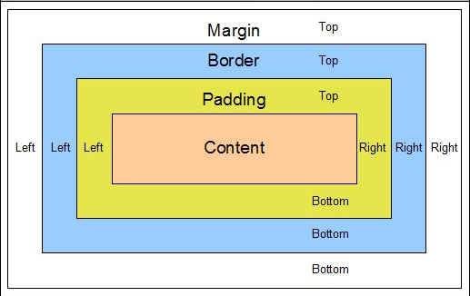
Элементы в Xamarin и их свойства.
Выравнивание текста по горизонтали и вертикали задается с помощью свойств HorizontalTextAlignment и VerticalTextAlignmentсоответственно.
Отступы.
Для установки отступов у элементов применяются свойства Margin и Padding. Свойство Margin определяет внешний отступ элемента от других элементов или контейнера. А свойство Padding устанавливает внутренние отступы - от внутреннего содержимого элемента до его границ. Оба этих свойства представляют структуру Thickness.
Для установки отступов у элементов применяются свойства Margin и Padding.

Slide 5
Элементы в Xamarin и их свойства.
Свойство Margin определяет внешний отступ элемента от других элементов или контейнера. А свойство Padding устанавливает внутренние отступы - от внутреннего содержимого элемента до его границ. Оба этих свойства представляют структуру Thickness.
В Xamarin.Forms структура Thickness используется для определения отступов вокруг элементов пользовательского интерфейса такими параметрами, как:
Left (левый)
Top (верхний)
Right (правый)
Bottom (нижний)

Slide 6
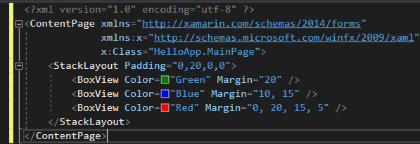
Элементы в Xamarin и их свойства.
В коде XAML и C# могут быть смешаны, что может привести к неразберихе и трудностям при поддержке кода. В Xamarin.Forms рекомендуется либо использовать XAML, либо C# для описания пользовательского интерфейса, но не оба вместе в одном файле

Slide 7
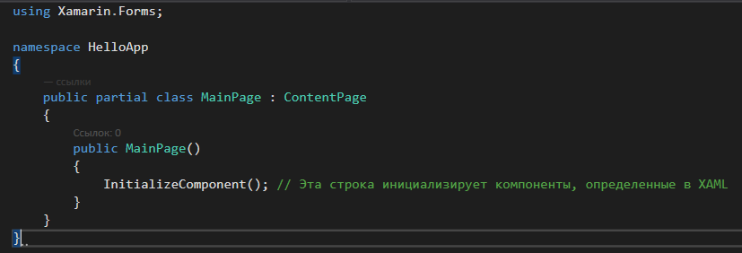
Элементы в Xamarin и их свойства.
C# код тогда мог бы выглядеть таким образом в том случае, если нет необходимости напрямую выполнять инициализацию непосредственно в c# коде

Slide 8
Элементы в Xamarin и их свойства.
Элементы, используемые при создании интерфейса, наследуются от класса View, который определяет два свойства HorizontalOptions и VerticalOptions.В качестве значения они принимают структуру LayoutOptions. Данная структура имеет ряд свойств, которые хранят объекты опять же
LayoutOptions:
Выравнивание по горизонтали и вертикали
• Start: выравнивание по левому краю (выравнивание по горизонтали) или
по верху (выравнивание по вертикали)
• Center: элемент выравнивается по центру
• End: выравнивание по правому краю (выравнивание по горизонтали) или
по низу (выравнивание по вертикали)

Slide 9
Элементы в Xamarin и их свойства.
• Fill: элемент заполняет все пространство контейнера
• StartAndExpand: аналогичен опции Start с применением растяжения
• CenterAndExpand: аналогичен опции Center с применением растяжения
• EndAndExpand: аналогичен опции End с применением растяжения
• FillAndExpand: аналогичен опции Fill с применением растяжения
Label header = new Label() { Text = "Привет из Xamarin
Forms" };
header.VerticalOptions = LayoutOptions.Center;
header.HorizontalOptions = LayoutOptions.Center;
<Label Text="Привет из Xamarin Forms" VerticalOptions="Center"
HorizontalOptions="Center" />

Slide 10
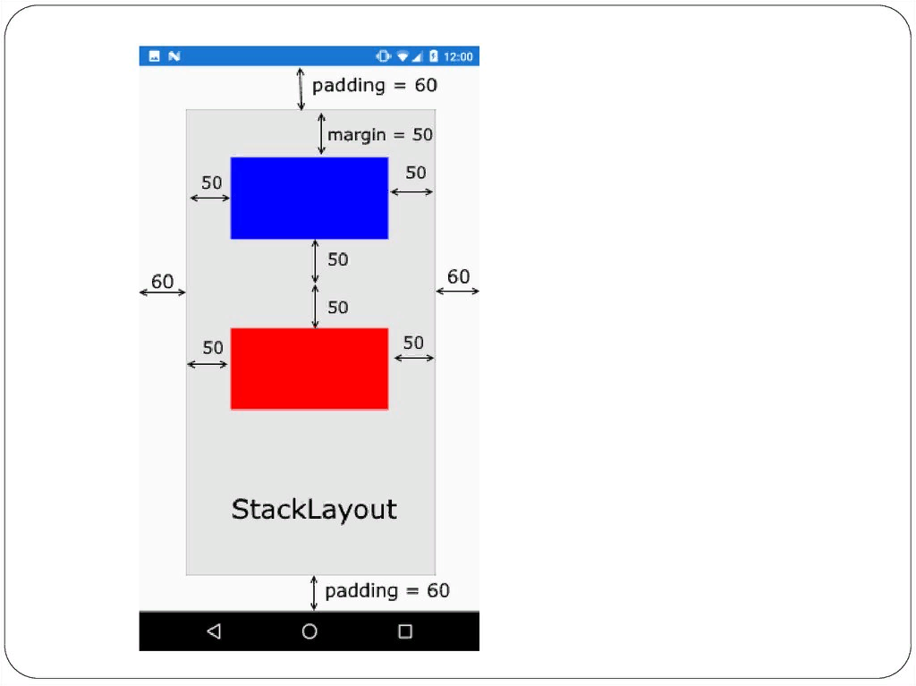
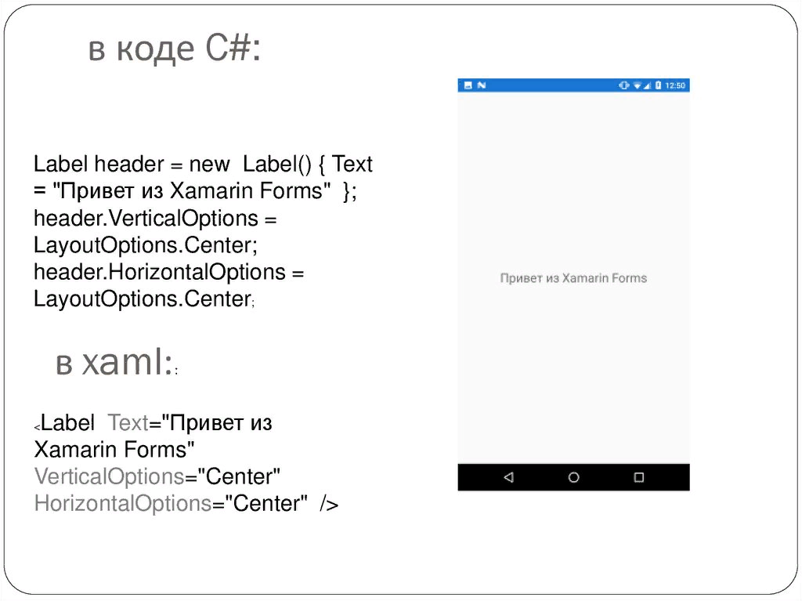
Элементы в Xamarin и их свойства.

Slide 11
Работа с цветом
За установку цвета фона и текста элементов отвечают свойства BackgroundColor и TextColor соответственно. В качестве значение они принимают структуру Color:
Label header = new Label() { Text = "Привет из Xamarin
Forms" };
header.HorizontalTextAlignment = TextAlignment.Center;
header.VerticalTextAlignment = TextAlignment.Center;
header.BackgroundColor = Color.Teal;
header.TextColor = Color.Red;
<Label Text="Привет из Xamarin Forms"
HorizontalTextAlignment="Center"
VerticalTextAlignment="Center"
BackgroundColor="Blue" TextColor="Yellow" />

Slide 12
Работа с цветом
Кроме встроенных констант типа Color.Red также для установки цвета мы можем указать и другие значения, используя структуру Color. Для этого нам надо передать значение для одной из компонент красного, зеленого, синего цветов, смесь которых даст финальный цвет. Передаваемое значение имеет тип double и должно находиться в диапазоне от 0 до 1.0.
Чтобы передать эти значения, можно использовать один из конструкторов структуры Color:
• new Color(double grayShade): устанавливает тон серого цвета
• new Color(double r, double g, double b): устанавливает
компоненты красного, зеленого и синего
• new Color(double r, double g, double b, double a):
добавляет еще один параметр, который передает прозрачность и имеет
значение от 0 (полностью прозрачный) до 1 (не прозрачный)

Slide 13
Работа с цветом
Для установки цвета мы можем использовать ряд статических методов:
• Color.FromHex(string hex): возвращает объект Color, созданный по переданному в качестве параметра шестнадцатеричному значению
• Color.FromRgb(double r, double g, double b): возвращает объект Color, для которого
также устанавливаются компоненты красного, зеленого и синего
• Color.FromRgb(int r, int g, int b): аналогичен предыдущей версии метода, только
теперь компоненты красного, зеленого и синего имеют значения от 0 до 255

Slide 14
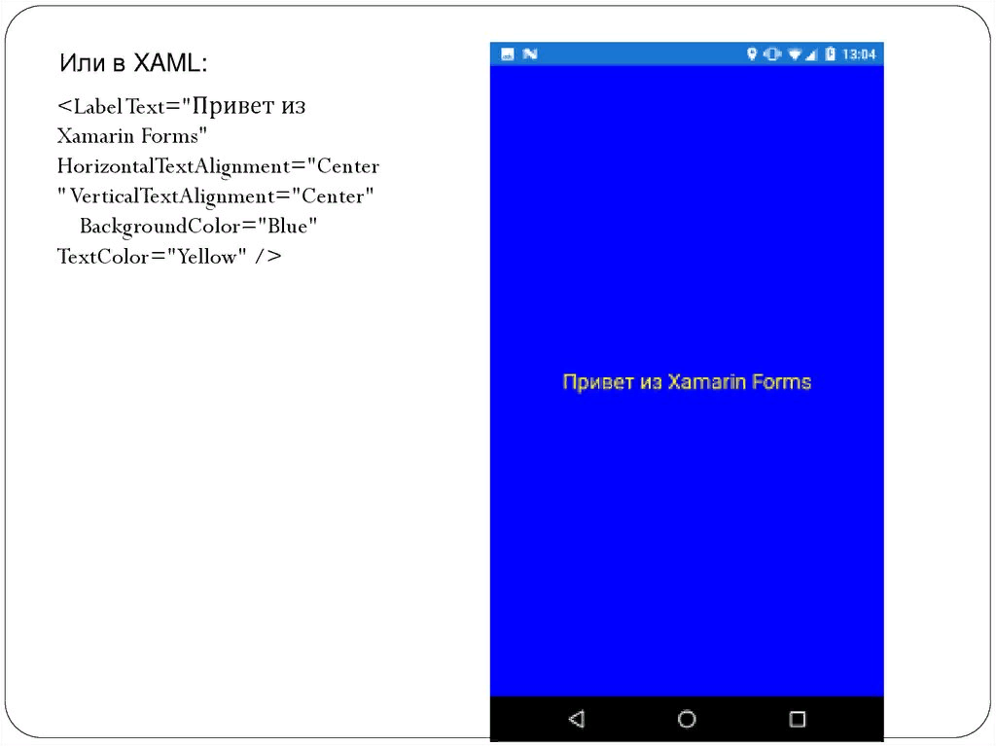
Работа с цветом
• Color.FromRgba(double r, double g, double b, double a): добавляет параметр
прозрачности со значением от 0 (полностью прозрачный) до 1 (не прозрачный)
• Color.FromRgba(int r, int g, int b, int a): добавляет параметр прозрачности со
значением от 0 (полностью прозрачный) до 255 (не прозрачный)
• Color.FromHsla(double h, double s, double l, double a): устанавливает последовательно
параметры h (hue - тон цвета), s (saturation - насыщенность), l (luminosity - яркость) и
прозрачность.

Slide 15
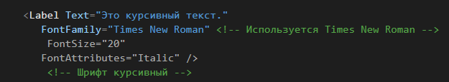
Стилизация текста
Для стилизации вывода можно использовать ряд свойств:
FontFamily: устанавливает применяемое семейство шрифтов FontSize: устанавливает высоту шрифта; FontAttributes: устанавливает дополнительные визуальные эффекты шрифта - выделение жирным или курсивом.
Для установки семейства используемых шрифтов свойству FontFamily в
качестве значения передается название шрифта. Однако при установке шрифта надо учитывать, что данный шрифт должен поддерживаться на всех используемых платформах.

Slide 16
Стилизация текста
Свойство FontAttributes
FontAttributes позволяет выделить текст жирным или курсивом. Для этого
он принимает значение из перечисления FontAttributes:
• Bold: выделение жирным
• Italic: выделение курсивом
Label header = new Label() { Text = "Привет из Xamarin Forms" };
header.FontAttributes = FontAttributes.Bold;
<Label Text="Xaml в Xamarin" FontAttributes="Bold" />
Можно комбинировать оба значения, чтобы получить курсивный жирный шрифт:
header.FontAttributes = FontAttributes.Bold | FontAttributes.Italic;

Slide 17
Стилизация текста
Форматирование текста
Свойство Text элемента Label позволяет устанавливать простой текст, который мы можем стилизовать с помощью ранее рассмотренных свойств. Однако текст с каким-то более сложным форматированием так не задать. И для этого в элементе Label определено вспомогательное свойство FormattedText, которое допускает сложное форматирование.
Свойство FormattedText хранят не просто строку текста, а объект типа FormattedString, который инкапсулирует объекты типа Span. Каждый объект Span как раз и представляет кусок некоторым образом стилизованного текста. Для стилизации объекта Span применяются все те же свойства: Text; FontFamily; FontSize; FontAttributes; ForegroundColor;
BackgroundColor

Slide 18
Стилизация текста
XAML пример:
<Label VerticalTextAlignment="Center"
HorizontalTextAlignment="Center">
<Label.FormattedText>
<FormattedString>
<Span Text="Сегодня " FontSize="Large" />
<Span Text="хорошая " FontAttributes="Bold" />
<Span Text="погода!" ForegroundColor="Red" />
</FormattedString>
</Label.FormattedText>
</Label>
FontFamily: устанавливает применяемое семейство шрифтов
FontSize: устанавливает высоту шрифта
FontAttributes: устанавливает дополнительные визуальные эффекты шрифта — выделение

Slide 19
Стилизация текста
Статический метод GetNamedSize().
NamedSize:
Default
Micro
Small
Medium
Large
Bold: выделение жирным
Italic: выделение курсивом
Свойство FormattedText хранят не просто строку текста, а объект типа FormattedString, который инкапсулирует объекты типа Span. Для стилизации объекта Span применются все те же свойства:
Text
FontFamily
FontSize
FontAttributes
ForegroundColor
BackgroundColor

Slide 20
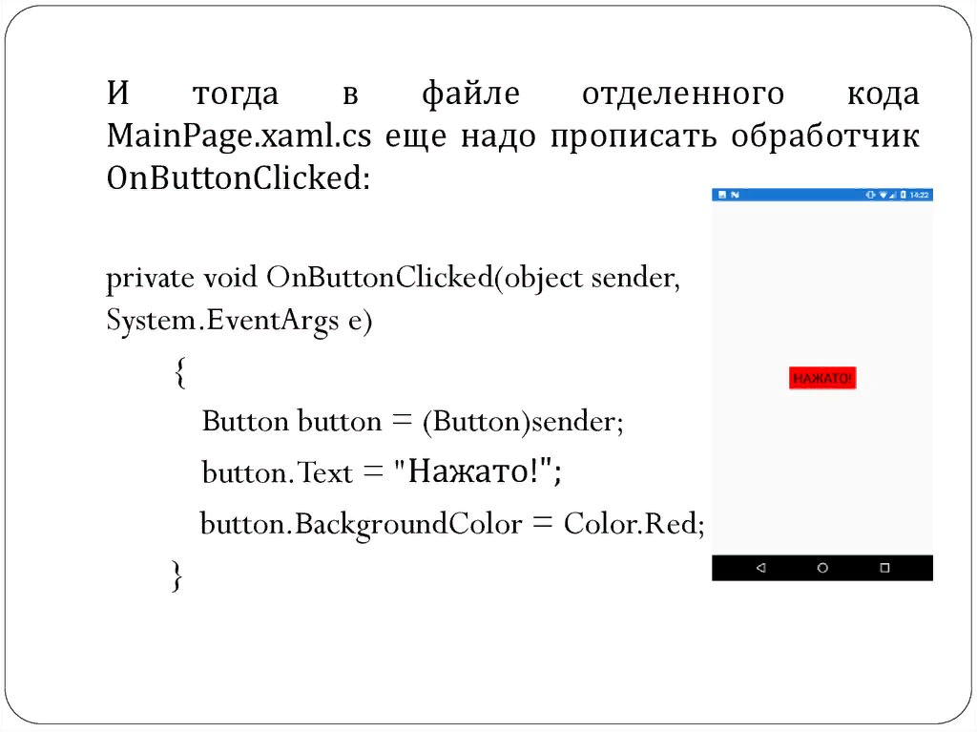
Кнопки. Текстовые поля
Кнопка имеет много различных свойств, из которых следует выделить следующие:
FontFamily: шрифт, который используется для текста на кнопке
FontSize: размер текста на кнопке
FontAttributes: выделение жирным или курсивом текста на кнопке
TextColor: цвет шрифта
BorderColor: цвет границы
BorderWidth: ширина границы
BorderRadius: радиус границы
Image: позволяет задать изображение на кнопке

Slide 21
Кнопки. Текстовые поля
В Xamarin Forms текстовые поля представлены несколькими классами:
Label: текстовая метка для вывода текста
Entry: однострочное текстовое поле
Editor: многострочное текстовое поле
Основные свойства элемента Entry, которые мы можем использовать:
Text: введенный в поле текст
TextColor: цвет вводимого текста
Placeholder: текст-заменитель, который отображается в поле до ввода и исчезает при начале печати
IsPassword: при значении true указывает, то поле будет предназначено для ввода пароля, и поэтому все вводимые символы будут заменяться звездочкой
Также класс Entry определяет два события:
TextChanged: возникает при вводе символов в поле Completed: возникает при завершении ввода

Slide 22
Кнопки. Текстовые поля
Keyboard: Свойство, позволяющее задать тип клавиатуры, который будет отображаться при вводе текста (например, текстовая, числовая, email и т.д.). Это улучшает пользовательский опыт, подстраивая интерфейс под требования ввода.
entry.Keyboard = Keyboard.Numeric; // Например, для ввода чисел
MaxLength: Свойство, позволяющее ограничить максимальное количество символов, которые можно ввести в поле. Это помогает предотвратить ввод слишком длинного текста.
entry.MaxLength = 20; // Максимально 20 символов
PlaceholderColor: Позволяет задать цвет текста-заменителя, который отображается в поле до ввода. Это помогает сделать интерфейс более эстетически привлекательным.

Slide 23
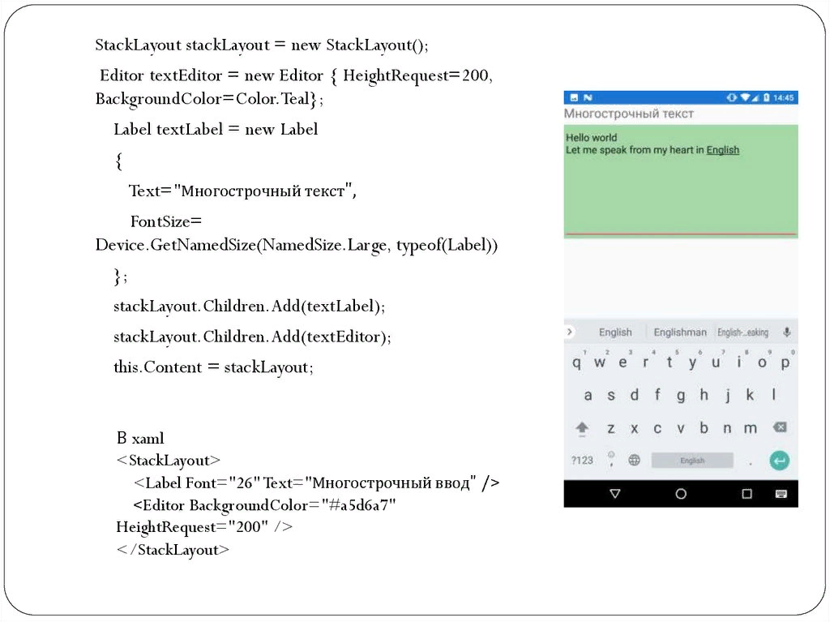
Кнопки. Текстовые поля
Среди свойств текстового поля является свойство Keyboard. Оно позволяет задать формат клавиатуры для ввода символов. Данное свойство принимает одно из значений перечисления Keyboard:
Default
Text
Chat
Url
Email
Telephone
Numeric

Slide 24
Кнопки. Текстовые поля
Ключевые моменты по работе с изображениями в iOS и Android:
iOS
Для одного изображения нужно создавать три версии:
wild.jpg — 160x160 пикселей (160 DPI)
wild@2x.jpg — 320x320 пикселей (320 DPI)
wild@3x.jpg — 480x480 пикселей (480 DPI)
Android
Для Android используют специальные папки и создаются четыре версии:
drawable-hdpi/wild.jpg — 240x240 пикселей (240 DPI)
drawable-xhdpi/wild.jpg — 320x320 пикселей (320 DPI)
drawable-xxhdpi/wild.jpg — 480x480 пикселей (480 DPI)
drawable-xxxhdpi/wild.jpg — 640x640 пикселей (640 DPI)

Slide 25
Спасибо!

